Slide 1
Discapacidad Visual: Concepto y Clasificación
Vicenta.Avila@uv.es

Slide 2
Caso de Rubén
Rubén es un niño de 8 años. La enfermedad de Rubén apareció de repente y de manera muy acusada a la edad de 6 años. Durante el primer curso de Primaria la maestra se dio cuenta que algo sucedía cuando notó que Rubén era incapaz de leer las letras de la pizarra sentado en la última fila, aun cuando éstas tenían un tamaño considerable y se acercaba de manera preocupante al libro de texto. Los padres en casa, también se habían percatado de la lentitud de Rubén para realizar cualquier ficha de clase, tropezaba en los desplazamientos, localización y seguimiento. Después de una reunión entre la maestra y los padres, decidieron llevar al alumno al oftalmólogo para que evaluara su visión. Tras esta consulta, se obtuvieron los siguientes datos.
1- Agudeza visual: según la escala Weckler, resultó ser de 2/20.
2- Campo visual: La prueba se realizó a través del Campímetro de Goldman que determinó que el campo visual de Rubén es de 20º,20º,20º.
3- Visión cromática: Se evaluó a Rubén a través del test de Ishihara. Rubén diferenció los números de cada cartilla.
4- Sentido luminoso: Rubén presenta dificultades de adaptación a los cambios lumínicos y para percibir cambios en la intensidad de iluminación.
5- Contraste: se ha utilizado el Test de Hidding Heidi. Las pruebas determinan que cuando el estímulo que se presenta a Rubén es pequeño o mediano, éste presenta dificultades para diferenciar blanco y negro, mientras que si el objeto que se muestra tiene un tamaño considerable, puede determinar con claridad la tonalidad que presenta.
Notes:
Presentación de un caso real. Se señalan en él distintos apartados del informe oftalmológico que se tratarán a lo largo de la sesión.

Slide 3
Concepto y clasificación
¿Cómo funciona la visión?
Parámetros que definen la visión.
Evaluación.
Evaluación Oftalmológica
Evaluación de la Funcionalidad Visual
Clasificación (ciegos vs baja visión)
Principales patologías.
Notes:
Se presenta un índice inicial de los 5 puntos que se tratan en esta sesión.

Slide 4
Bibliografía
Básica.
Ávila, V.; y Gil, L. (2018). Alumnado con Discapacidad Visual. En Intervención psicoeducativa en alumnado con necesidades específicas de apoyo educativo (Capítulo 10). Tirant lo Blanch.
Módulos 1 y 7 (solo las patologías vistas en clase)
Curso de formación: Educación Inclusiva, personas con discapacidad visual.

Slide 5
Mecanismos de la visión
Percepción
Transformación
Transmisión
Interpretación
OJO
OJO (Retina)
Nervio Óptico
Corteza Cerebral
Video sobre hemianopsia

Slide 6
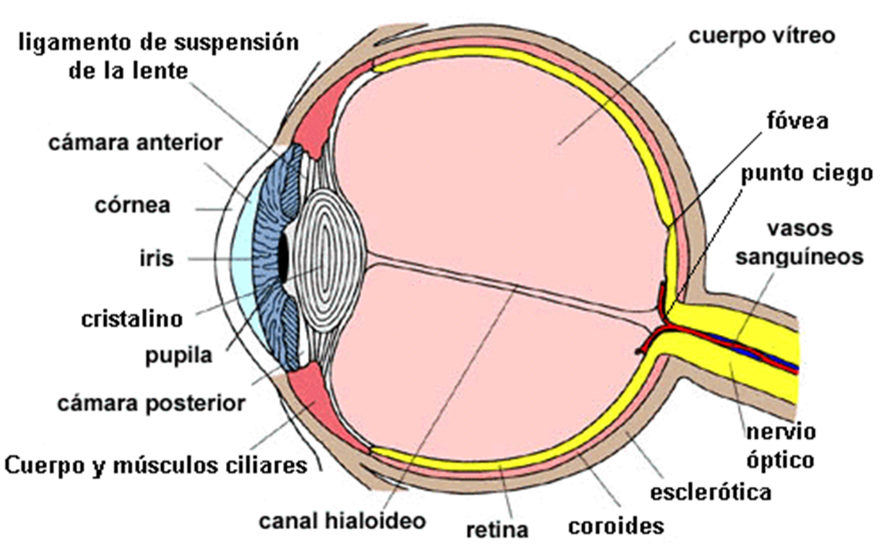
Globo ocular: Principales elementos
o humor vítreo
A su alrededor la Mácula

Slide 7
Definición de Deficiencia visual
Alteración, permanente o degenerativa, en los ojos, en las vías de conducción del impulso visual o en la corteza cerebral, que produce una disminución patente en la capacidad de visión.

Slide 8
Agudeza visual
Cantidad de visión que tiene un ojo y se define como el tamaño más pequeño que se puede reconocer a una determinada distancia.
Afecta a tareas estáticas: lectura, reconocimiento de objetos y visión de detalles.

Slide 9
Campo Visual
Porción de espacio que el ojo puede percibir simultáneamente sin efectuar movimiento.
Afecta al desplazamiento y a la posibilidad de encontrar objetos.

Slide 10
Otros parámetros visuales
Sensibilidad al contraste.
Sentido cromático.
Refracción.
Acomodación y convergencia.
Binocularidad.
Sensibilidad a la luz.

Slide 11
Evaluación oftalmológica
Profesionales implicados:
Oftalmólogo: Médico especialista en visión.
Optometrista: Especialista en examen ocular y prescripción de lentes.
Óptico: especialista en confección de lentes.

Slide 12
Evaluación de la Agudeza Visual
Se deben reconocer letras o dibujos de diferente tamaño presentados en cada ojo por separado y utilizando lentes correctoras.
Se mide mediante optotipos: Cartas con letras o dibujos donde cada fila se identifica con una fracción (distancia real/tamaño al que puede leerse).
Se utilizan distintos optotipos algunos especiales para baja visión o para niños.
La carta más utilizada es carta de Snellen.

Slide 13
¿Qué indican los optotipos?
El último tamaño que sea capaz de reconocer el ojo en la carta de optotipos será el que nos dé la máxima agudeza visual.
Se suele mediar a 5 o 6 metros de distancia entre ojo y estímulo.
La escala más utilizada es la escala Weckler (0-1).
Visión normal= 1 (en fracción 6/6; 100%)
Amarosis= 0
Ceguera legal= 0,1 (10%)

Slide 14
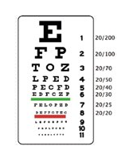
Ejemplos de Cartas de Optotipos

Slide 15
Evaluación del Campo Visual
Se trata de conocer porción de espacio que se percibe sin mover los ojos.
Se mide a través de las campometrias
En niños pequeños tb. Se determina por confrontación (comparar el campo visual del niño con el del examinador).
La pérdida de campo visual puede ser central o periférica.
problemas de campo central: dificultades en ver detalles tanto de lejos como de cerca y en todas las tareas de visión cercana, pero no mostrará excesivos problemas en los desplazamientos.
Visión funcional: Problemas de reducción de campo, le costará localizar objetos, desplazarse y tendrá dificultades en el cálculo de distancias.

Slide 16
Campo visual normal

Slide 17
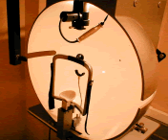
Campometría

Slide 18
Evaluación de otros parámetros visuales
Sensibilidad al contraste: mide la capacidad visual para discriminar detalles bajo diferentes condiciones de contraste del objeto
Test de Hiding Heidi: mide la capacidad visual para discriminar detalles bajo diferentes condiciones de contraste del objeto
La valoración de la sensibilidad al contraste es obligada y necesaria para establecer criterios con los que trabajar; por ejemplo, la utilización de materiales más o menos contrastados, usar objetos de colores vivos, la necesidad o no de contrastar el objeto con el fondo, etc.

Slide 19
Evaluación de otros parámetros visuales_1
Sentido cromático: Facultad de percibir colores.
Test de Isihara
Refracción: estudio refractivo ocular mediante el análisis de la luz reflejada en la retina.
Determina: posible cansancio ocular, problemas refractarios (miopia, hipermetropia)…
Acomodación, convergencia: ajustar el cristalino y convergencia de la visión (estrabismo). Imprescindibles para enfocar nítidamente de cerca. Una deficiencia en esta habilidad puede ocasionar cansancio y visión borrosa.

Slide 20
Evaluación de otros parámetros visuales_2
Motilidad ocular: La motilidad ocular se refiere a la habilidad para seguir un objeto con los ojos de forma precisa. Problemas, puede suponer dificultades en lectura.
Binocularidad: Es la habilidad de usar los ojos simultáneamente.
Problemas: perder profundidad, visión tridimensional….
Sensibilidad a la luz: Los niños con baja visión son muy sensibles al deslumbramiento y necesitan más tiempo para adaptarse a los cambios de luz.
Problema: puede producir deslumbramiento y/o fotofobia. Para mermar tanto el deslumbramiento como la fotofobia se utilizan los filtros de absorción, que mejoran la sensibilidad al contraste. También es aconsejable el uso de gorras, viseras…

Slide 21
Evaluación de la Funcionalidad Visual_1
Funcionalidad Visual o Eficiencia Visual: Grado en que una persona es capaz de aprovechar su resto visual. Varía entre personas.
Para determinar la Eficiencia o Funcionalidad Visual es importante:
Informe oftalmológico y óptico
Grado de afectación
Momento de aparición
Agudeza y Campo Visual
Fluctuación del resto Visual
Factores Personales (Desarrollo cognitivo, perceptivo.., déficits asociados)

Slide 22
Evaluación de la funcionalidad visual_2
Pruebas dirigidas a evaluar la funcionalidad visual que pueden aplicarse desde educación infantil.
Evalúan la habilidad en tareas con coordinación visomotora, discriminación figura-fondo o reconocer relaciones espaciales:
Ej. Escala de Eficiencia Visual de Bárraga.

Slide 23
Clasificación (Discapacidad Visual)
Según el CIE-10/OMS encontramos:
Emétropes: AV=10/10
Discapacidad Visual Moderada (Baja Visión): AV<3/10
Funcionalidad Visual: Pueden desarrollar casi todas las tareas visuales con ayudas ópticas, incluida la lectoescritura.
Discapacidad visual Grave (Baja Visión): AV<1/10
Funcionalidad Visual: Pueden ver objetos a poca distancia. Lentitud para realizar tareas y falta de precisión. Valorar el dominio lecto-escritor (tinta y/o braille).

Slide 24
Clasificación (ciegos)
Según el CIE-10/OMS encontramos:
Ceguera AV<1/20
Funcionalidad Visual: Pueden existir percepción luminosa, pero es necesaria la percepción táctil y auditiva para realizar actividades de la vida diaria. Necesitan método alternativo de lecto-escritura braille o grabaciones.

Slide 25
Clasificación (ciegos vs baja visión)
Ceguera legal: (ONCE)
Personas que cumplen en los dos ojos al menos una de las siguientes condiciones:
AV < o = a 1/10
CV 10º o menos

Slide 26
Algunas patologías visuales
Video Patologías visuales.

Slide 27
Patologías que afectan a la AV
Miopía degenerativa o miopía magna: Incapacidad de enfocar. Degenerativa.
Albinismo: Alteración metabólica. Falta melanina en ojo y retina. Produce fotofobia y nistagmus. Alteración congénita.
Cataratas: Perdida parcial o total de la transparencia del cristalino. Visión borrosa. Común con aumento de edad.
Retinopatía diabética: Rotura de vasos sanguíneos dentro del globo ocular.

Slide 28
Patologías que afectan al CV
Degeneración Macular: degeneración de la Mácula. Deficiente visión de colores y visión central. Ceguera diurna. Manifestación del síndrome de Usher.
Retinosis pigmentaria: Pérdida prematura de pigmentación de la retina. Hereditaria. Alteración a la adaptación a la luz. Visión de túnel.
Glaucoma: Aumento de presión intraocular. Reduce Campo y también agudeza.

Slide 29
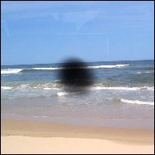
Otras
Escotoma: Zona de ceguera parcial, temporal o permanente. Puede deberse a lesión en retina, nervio óptico, cerebro o alteración vascular presente en las migrañas.
Hemianopsia: Falta de visión únicamente en la mitad del campo visual. Puede ser por lesiones en el ojo, nervio óptico o corteza cerebral.

